Slide 1
Teoría de Grafos
Programación II – Algoritmos y Estructuras de Datos II
Facultad: Ingeniería y Ciencias Exactas
Universidad: Universidad Argentina de la Empresa (UADE)
Materia: Programación II – Algoritmos y Estructuras de Datos II
Docente: Esp. Lic. Nicolás Ignacio Pérez
E-mail de contacto: nicoperez@uade.edu.ar
Repositorio oficial: PROG_II_UADE_JAVA

Slide 2
Contenido
Teoría de grafos, definiciones, conceptos y ejemplos generales
Aclaraciones puntuales sobre grafos
Tipos de grafos, de representaciones y sus definiciones
Recorridos básicos de grafos (BFS y DFS)
Análisis de la complejidad algorítmica
BigO notation & ejercicios explicativos

Slide 3
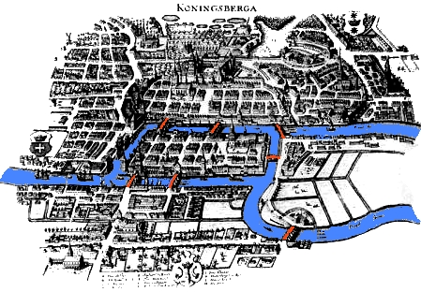
Grafos
Un grafo (graph) es una estructura de datos que consta de un conjunto finito de nodos “V” (vertex) y unas relaciones “E” (edge) entre los nodos que lo componen.
Sirven para estudiar tanto la estructura de Internet, como una red de autopistas, la red de amigos en Facebook o hasta como interactúan las partículas elementales.
Creado por Euler, para solucionar un problema de interconexión de Puentes en Köenigsberg.

Slide 4
Definiciones
A nivel matemático se puede definir a un Grafo (G) como un conjunto finito y no vacío de elementos llamados Vértices (V) y pares ordenados o desordenados de elementos llamados Aristas (E).
Es decir:
Donde e ∈ E tiene forma {u, v}, donde u, v ∈ V y u ≠ v ≠ ∅
Entonces nuestro grafo representa la forma en que se relacionan binariamente entre sí los elementos dentro de él:
G = (V, E)

Slide 5
Ejemplos
Entonces si G = (V, E):
V = 4
E = 5
V = { A, B, C, D }
E = Escribir los pares ordenados
{ (B,A), (A,C)… etc}
V = 3
E = 2
V = { A, B, C }
E = { (A, B), (B, C) }
A
B
C
D
C
B
A

Slide 6
Conceptos Generales
Sea un Grafo (G), se llama:
Grado de un Nodo: Número de conexiones/relaciones que posee un nodo.
Cadena: a toda sucesión finita alterna de Vértices (V) y Aristas (E).
Cadena Cerrada: cadena en la que (V) inicial y final coinciden.
Camino: cadena en la que no se repiten ni sus (V) ni sus (E).
Ciclo: cadena en la que no se repiten ni sus (V) ni sus (E), a excepción del (V) inicial y final.
Longitud de la Cadena: Número de Aristas (E) que forman una cadena.

Slide 7
Ejemplos
Grado de un Nodo:
A: 3
B: 4
D:3
Cadena “C1”: { (A, B), (B, C), (C, D), (D, B), (B, F) }
Cadena Cerrada “C2”: { (F, B), (B, C), (C, A), (A, A), (A, B), (B, D), (D, E), (E, F) }
Camino: { (A, C), (C, D), (D, E) }
Ciclo: { (A, B), (B, D), (D, C), (C, A) }
Longitud de la Cadena: “C1” = 5
F
B
E
A
C
D

Slide 8
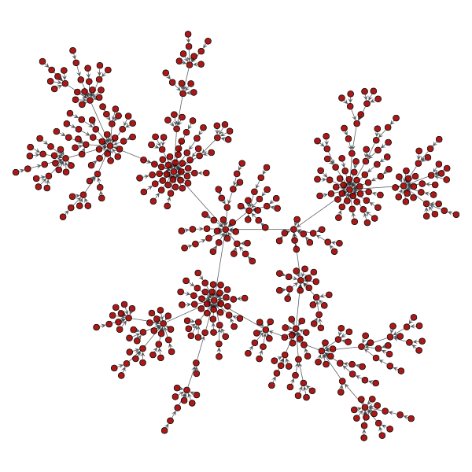
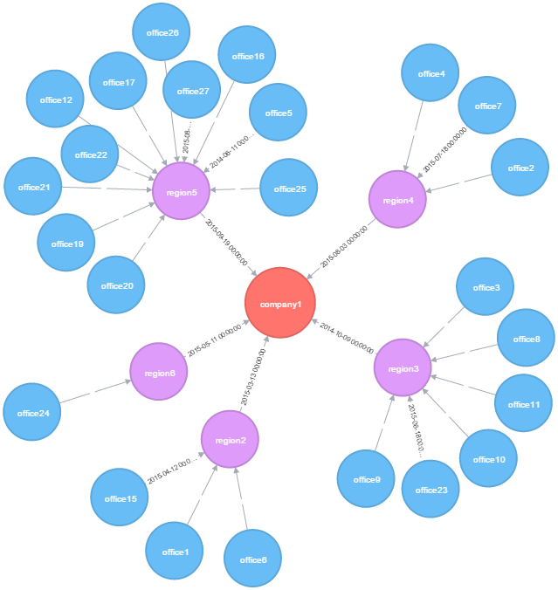
Aclaraciones
Con un Grafo se pueden estudiar miles de cosas, tienen millones de aplicaciones. Ejemplo, podemos saber cual es el nodo más importante de una red, si la red se puede recorrer visitando todos sus nodos, si se puede recorrer sin repetir ninguno o si hay pequeños grupos conectados entre sí.

Slide 9
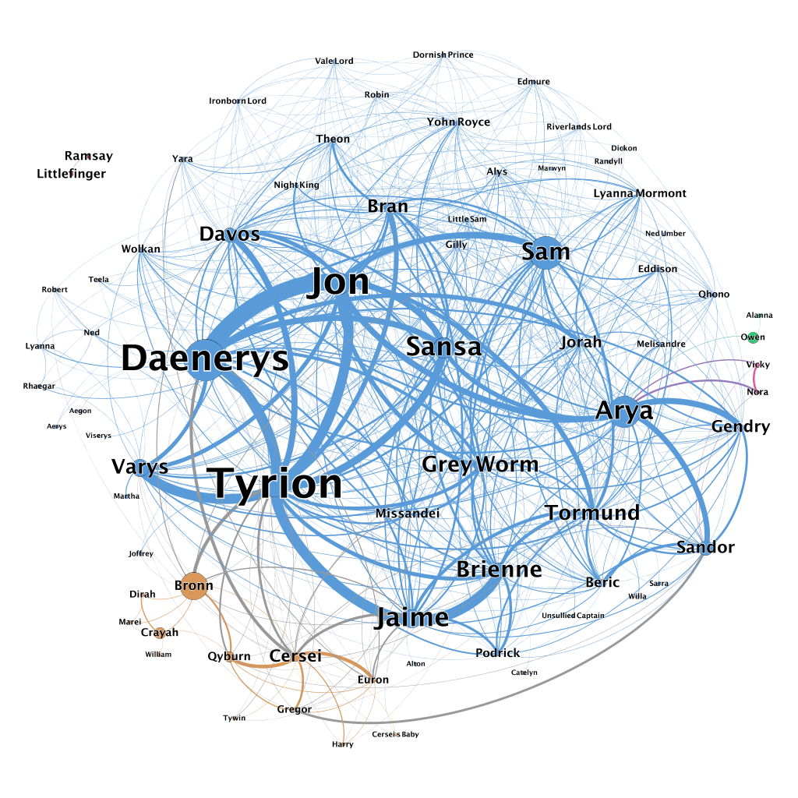
Aclaraciones
Andrew J. Beveridge y Jis Shan crearon una red social para determinar, con ciencia exacta, quién es el líder real en la historia. El tamaño de cada punto corresponde al nivel de conexiones que el personaje tiene con otros individuos relevantes. El grosor de la línea muestra qué tan frecuente es la interacción entre ellos.
https://networkofthrones.wordpress.com/

Slide 10
Grafos Dirigidos
Un Grafo Dirigido es un tipo especial de grafo, este G es un par (V, E), donde V es un conjunto finito, no vacío y E es una relación binaria en V, es decir, un conjunto de pares ordenados de elementos de V.
Nos interesa la dirección (el sentido) de sus Aristas.
B
C
A
B
A
C
D

Slide 11
Representaciones
Para representar a esta estructura de datos de manera computacional y que sea sencillo de recorrerlas. Existen dos formas standard de representación, ambas se pueden utilizar de manera independiente para los dos tipos de grafos:
Listas de Adyacencia: son útiles cuando el número de (V) son muy superior al número de (E).
Matriz de Adyacencia: van bien cuando buscamos conectividad rápida entre dos nodos.

Slide 12
Definiciones
Las Listas de Adyacencia:
1
2
3
5
4
1
2
3
4
5
2
1
2
2
1
5
3
4
3
2
4
5
5
4

Slide 13
Definiciones
Una Matriz de Adyacencia:
0 si ∄ V(i,j)
1 si ∃ V(i, j)
1
2
3
\ | 1 | 2 | 3 | 4 | 5
1 | 0 | 1 | 0 | 0 | 1
2 | 1 | 0 | 1 | 1 | 1
3 | 0 | 1 | 0 | 1 | 0
4 | 0 | 1 | 1 | 0 | 1
5 | 1 | 1 | 0 | 1 | 0
5
4

Slide 14
Recorridos básicos de Grafos
La operación de recorrer una estructura de datos consiste en visitar (procesar) cada uno de los nodos a partir de uno dado. Así, para recorrer un árbol se parte del nodo raíz y según el orden se visitan todos los nodos. De igual forma, recorrer un grafo consiste en visitar todos los vértices alcanzables a partir de uno dado.
Los recorridos de grafos se pueden realizar por:
Recorrido en Anchura (BFS - Breadth First Search)
Recorrido en Profundidad (DFS - Depth First Search)

Slide 15
Recorrido en Anchura(BFS)
Comienza la búsqueda con los nodos adyacentes o los vecinos directos, adhiriéndolos en una cola de Vértices pendientes de visitar.
Es simple y es una de las bases en las que se basa el algoritmo de Prim (para encontrar el árbol mínimo) y Dijkstra (para encontrar los caminos mínimos en un grafo dirigido ponderado – Próxima clase).
3
4
2
5
3
2
1
4
2
3

Slide 16
Recorrido en Profundidad (DFS)
Admite formularse recursivamente, visitando todos los nodos hasta llegar a un callejón sin salida y, reiniciar el proceso de búsqueda.
Es importante marcar como los nodos como visitados en el orden que se visitan, y luego continuar con la recursividad de los nodos adyacentes.
1
2
2
2
3
3
3
3
3

